Slide 1


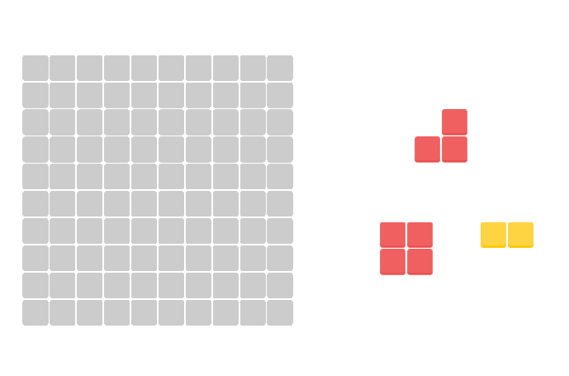

TETRIS 俄罗斯方块
项目答辩
1753910 马思腾

Slide 2
目
录
1.类与函数的设计
2.项目亮点&难点
3.Q&A

Slide 3
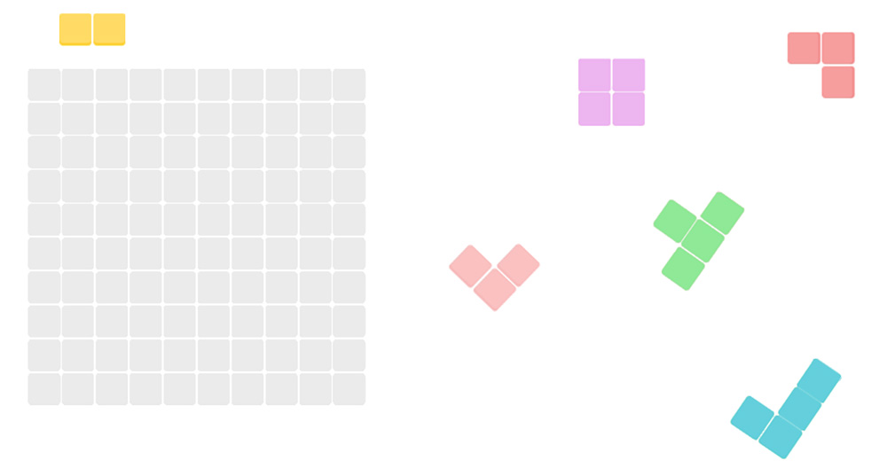
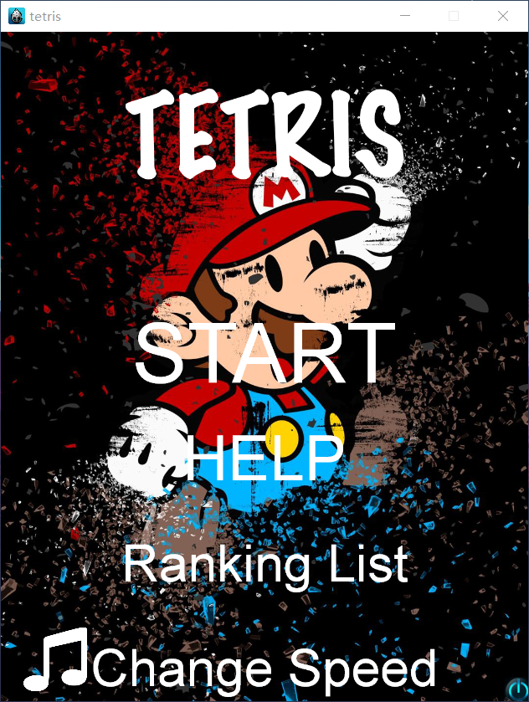
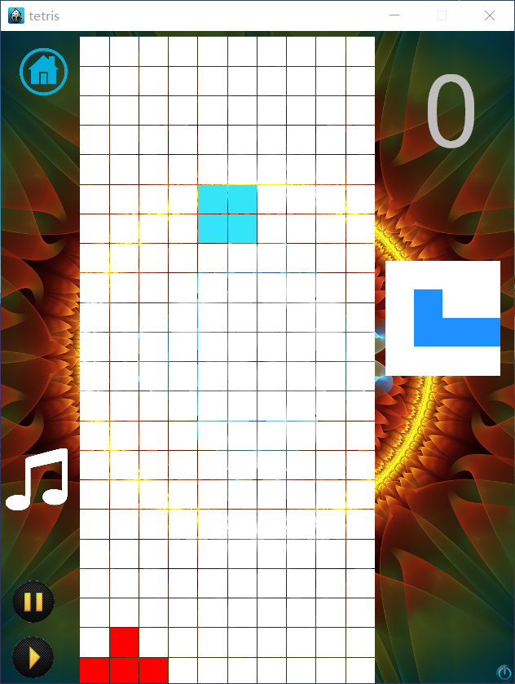
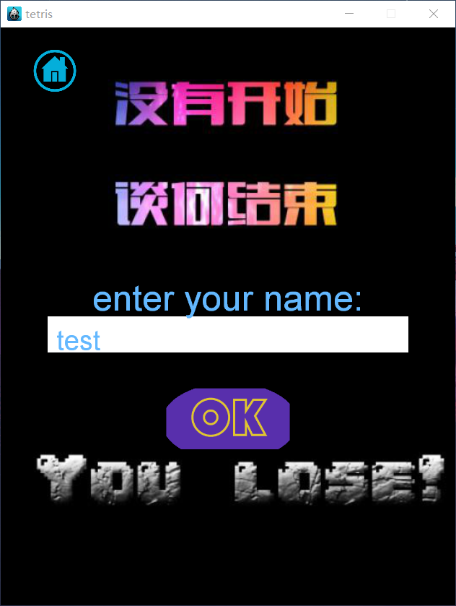
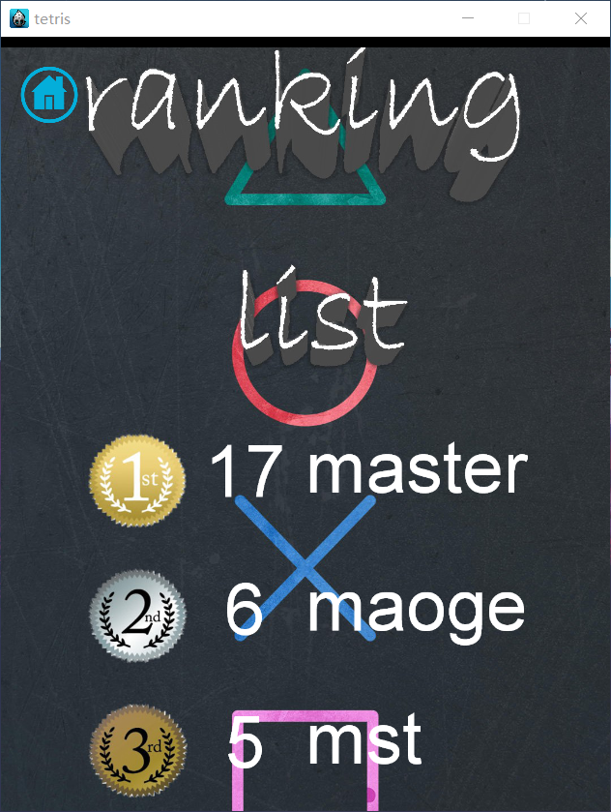
1.类与函数的设计
HELP
HELLOWORLD
SPEED
MAJOR
GAMEOVER
RANKIINGLIST

Slide 4
1.类与函数的设计
updateDown
updateLeft
newSquareType
updateRight
nextSquareType
ClearLine
updateScore
is_fail
speed
gameover

Slide 5
2.项目亮点&难点
若用图片作为显示对象 判定消除时比较困难
采用改变背景方块颜色实现方块的显示
实现基础操作时代码冗长复杂

Slide 6
2.项目亮点&难点
支持功能
游戏和背景音乐的暂停与继续
可修改难度（下降速度）
支持可储存显示前三名的排行榜
To be continued...

Slide 7
Q&A

Slide 8
感谢聆听！

